Slide 1
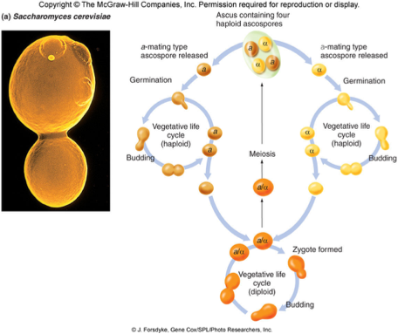
Analisi delle tetradi in lievito
Tetradi non ordinate

Slide 2
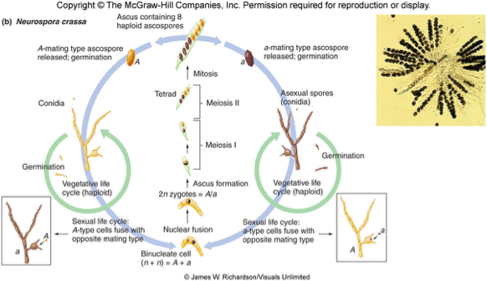
Tetradi ordinate

Slide 3
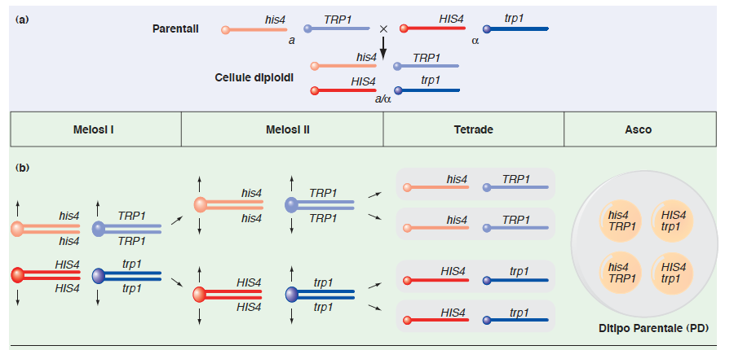
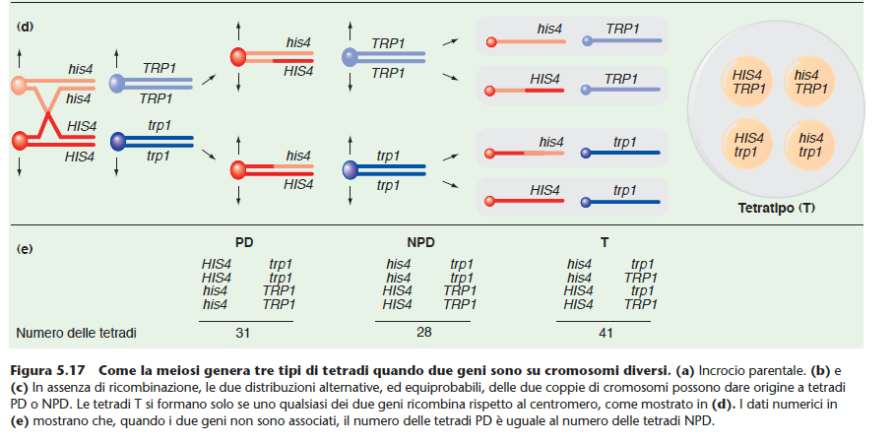
Quando i geni non sono associati PD = NPD

Slide 4
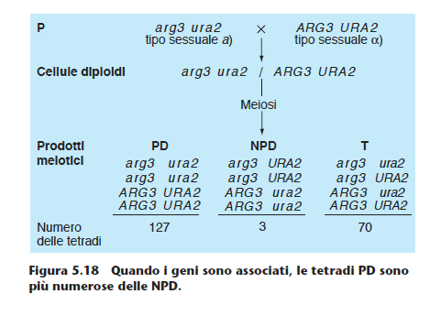
Se PD >> NPD allora i geni sono associati

Slide 5
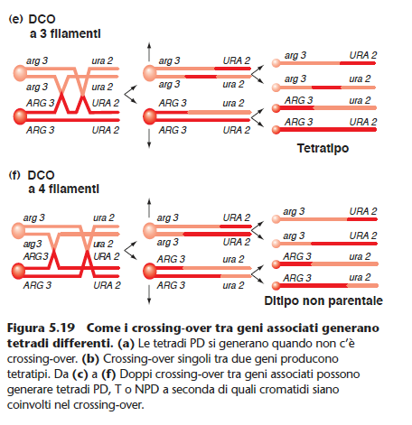

Slide 6
Calcolo della frequenza di ricombinazione
3+ 1/2 (70)
200
Distanza _{arg-ura}=
= 0,19= 19%= 19 um

Slide 7
L’analisi delle tetradi conferma che la ricombinazione
avviene allo stadio di quattro filamenti

Slide 8
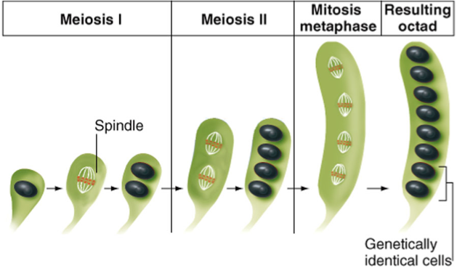
Le tetradi ordinate permettono di mappare i geni
rispetto al centromero

Slide 9
1/2 SDS
totale aschi
FR cen-gene =

Slide 10
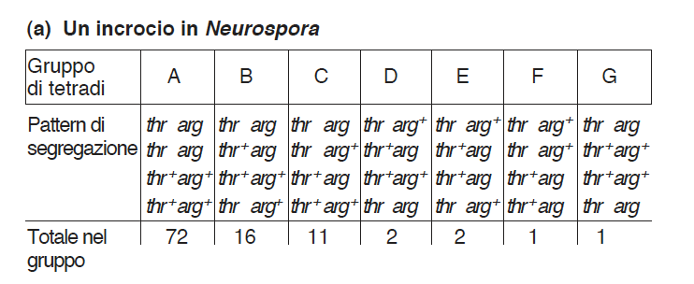

Slide 11
thr arg X thr⁺ arg⁺
Tot=105
Mappare thr e arg rispetto al centromero
Considero un gene alla volta selezionando i SDS
1/2 (16+2+2+1)
105
C-thr=
X 100 = 10 um

Slide 12
thr arg X thr⁺ arg⁺
Tot=105
Mappare thr e arg rispetto al centromero
Considero un gene alla volta selezionando i SDS
1/2 (11+2+2+1)
105
C-arg=
X 100 = 7,6 um

Slide 13
thr arg X thr⁺ arg⁺
Tot=105
Distanza thr arg
Considero le classi NPD e T
(2+1) +1/2 (16+11+2)
105
Dis_{thr-arg}=
X 100 = 16,7 um

Slide 14
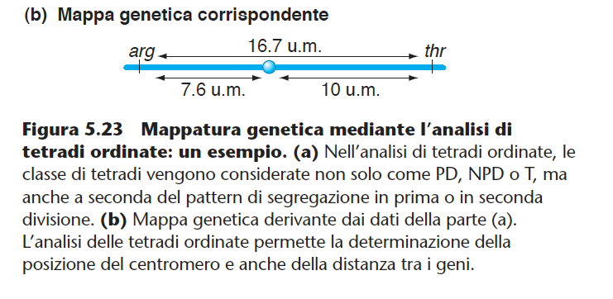
Costituzione della mappa genetica

Slide 19
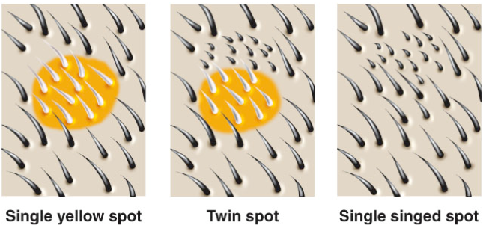
La presenza di macchie gemelle suggerisce che il crossing over può avvenire anche durante la mitosi

Slide 20
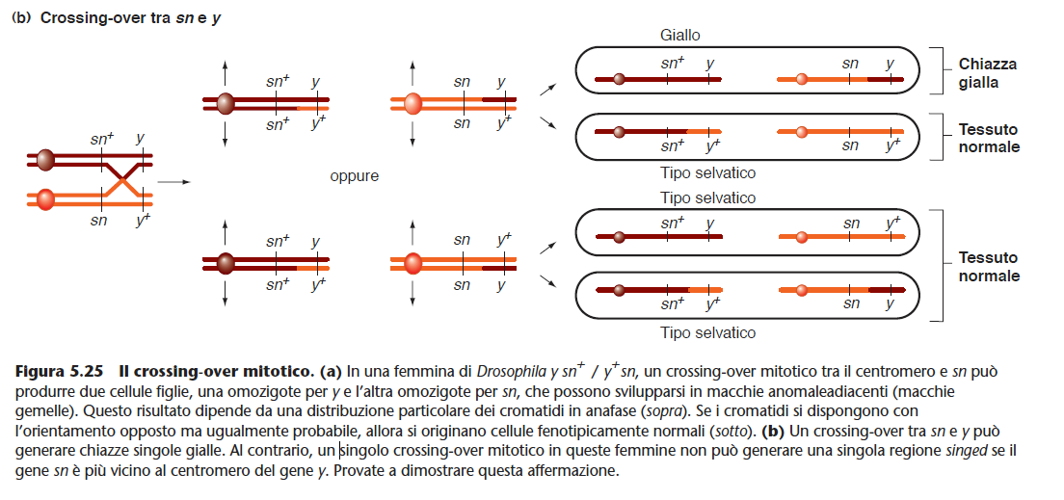
Il crossing over mitotico

Slide 21
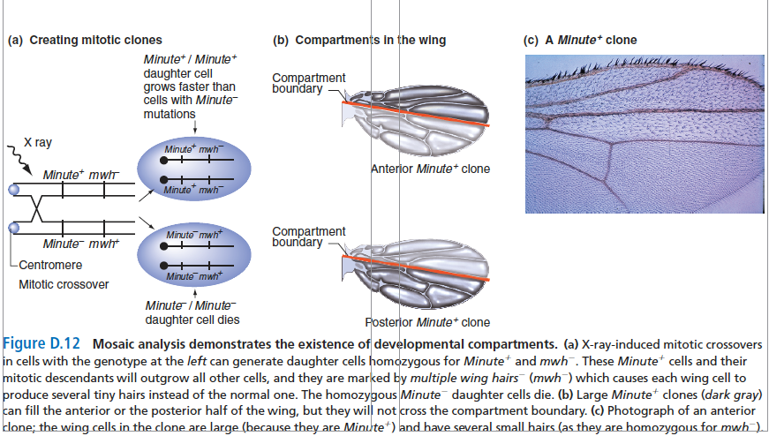

Slide 22
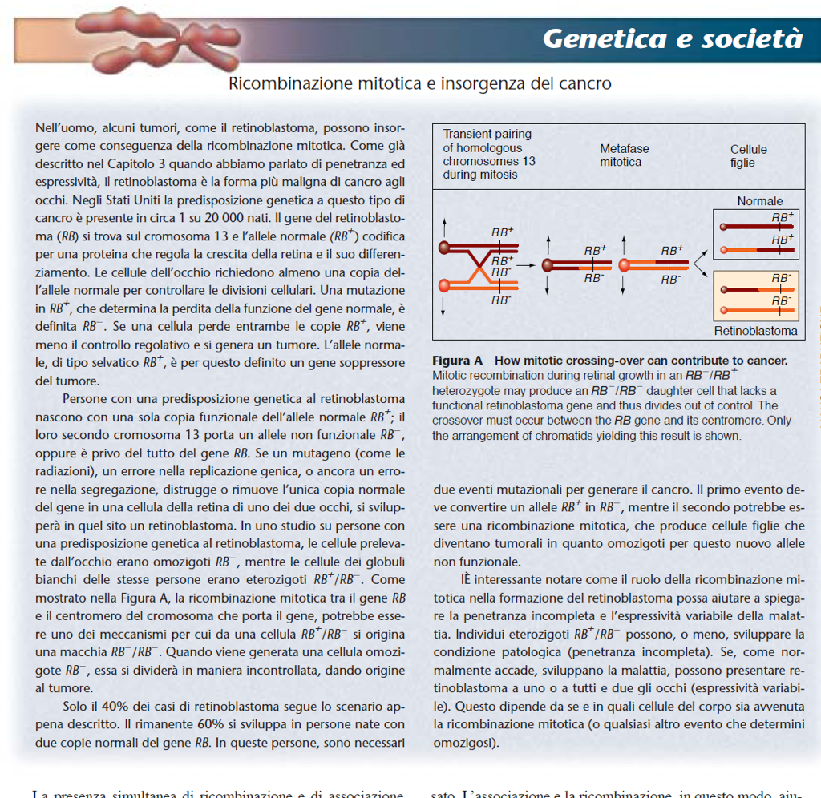

Slide 23
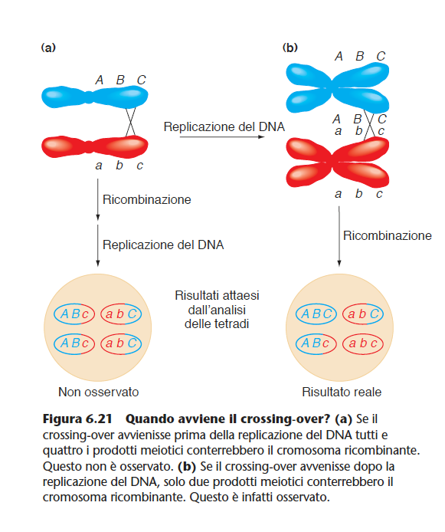

Slide 24
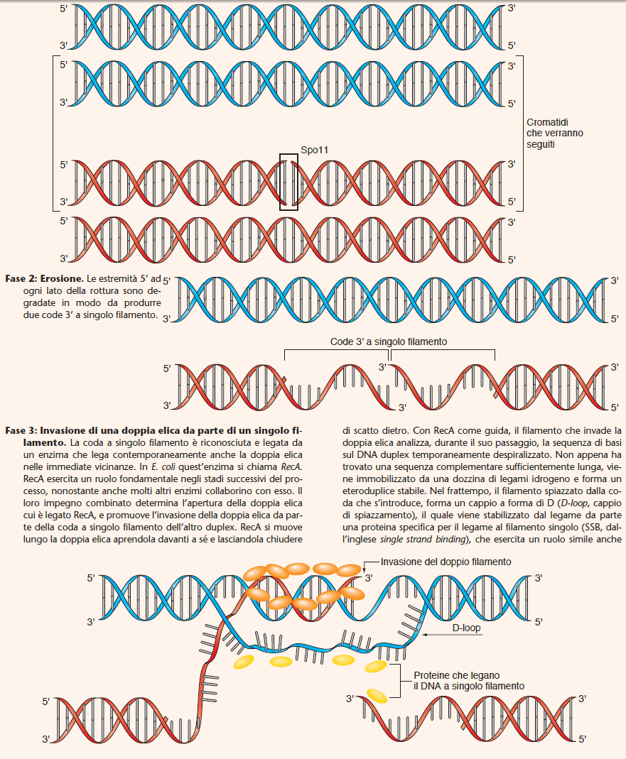

Slide 25
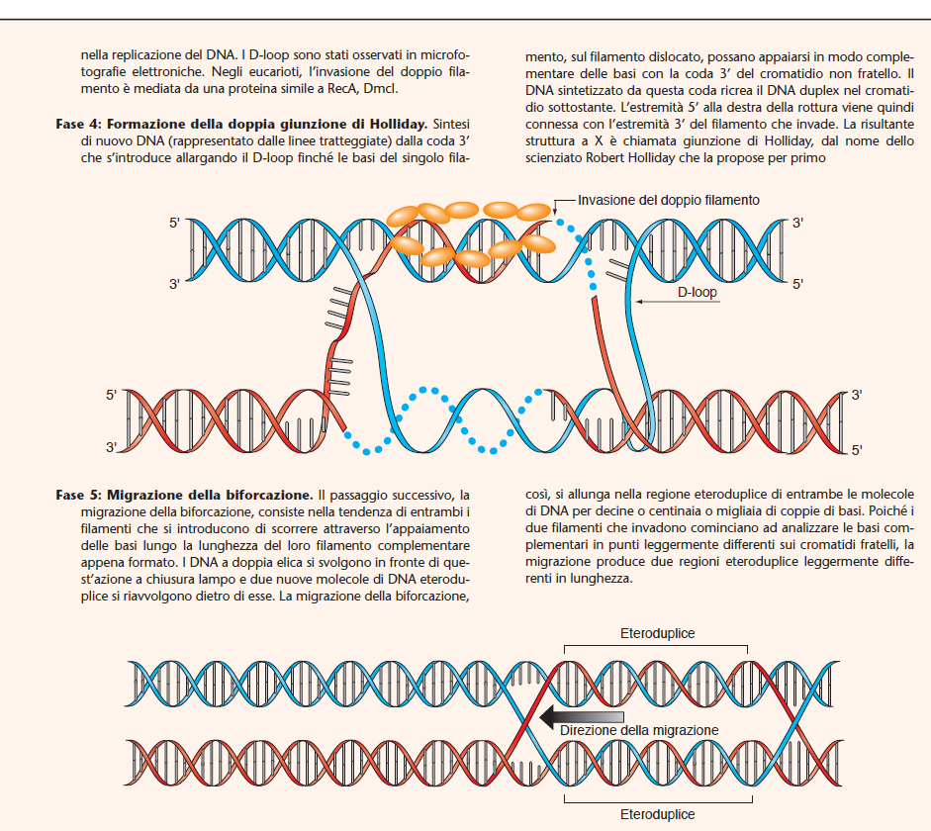

Slide 26
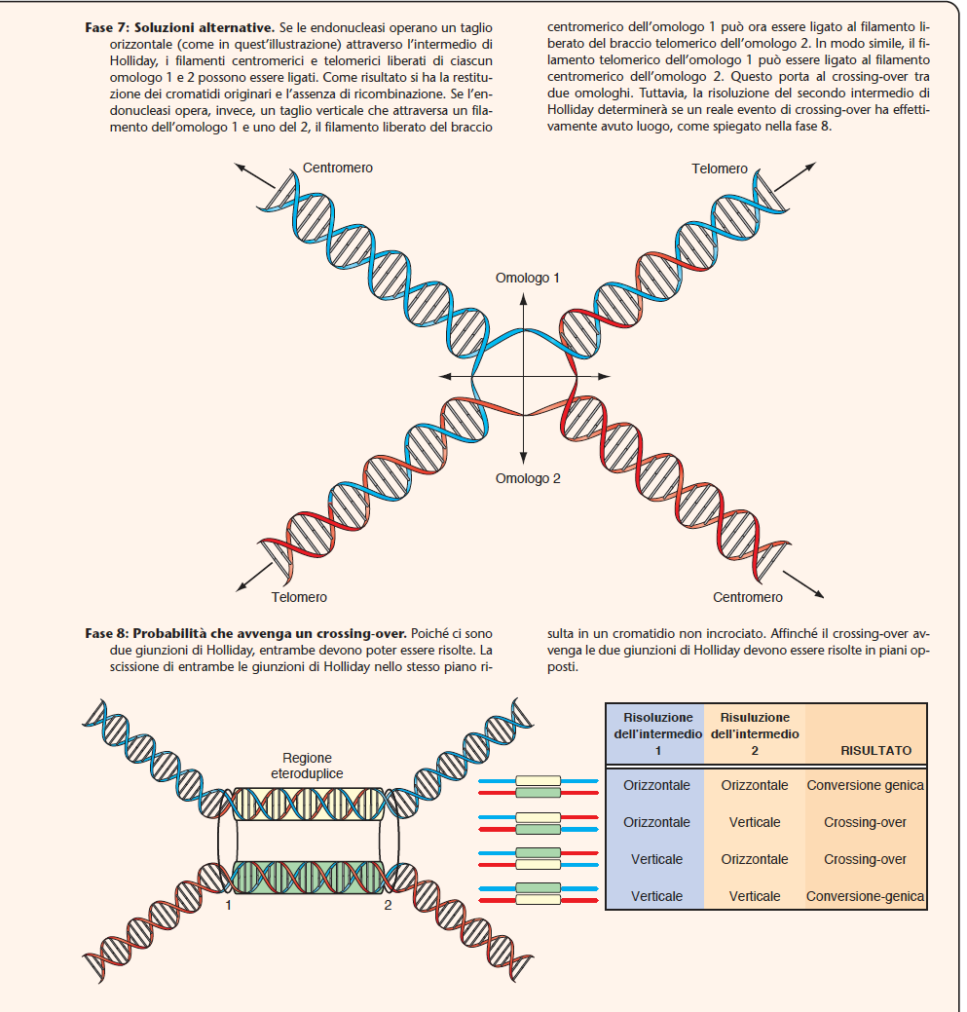
Testo
A
a/A
A

Slide 27
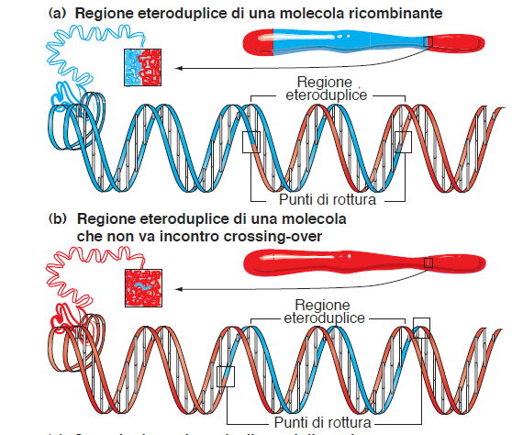

Slide 28
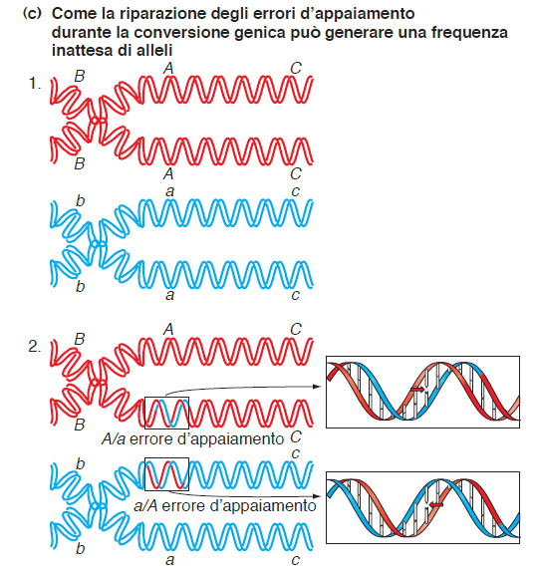
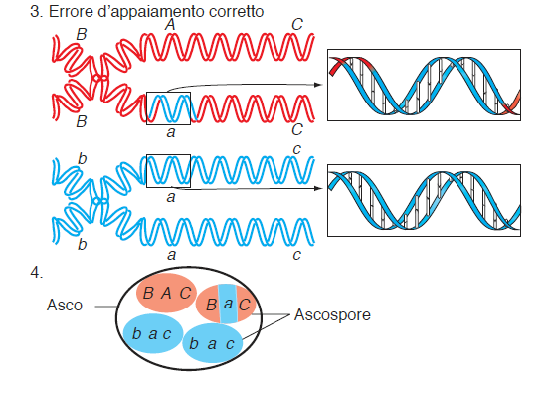

Slide 29
Il modello di ricombinazione di tipo riparativo ha cominciato a essere accreditato perché spiegava molti dei dati ottenuti fino allora in studi genetici e molecolari, e poiché spiegava le cinque proprietà della ricombinazione, dedotte dagli esperimenti d’incrocio:

Slide 30
1. Gli omologhi si rompono, si scambiano materiale e si ricongiungono.
2. Rottura e riparazione creano prodotti reciproci di ricombinazione.
3. Gli eventi di ricombinazione possono avvenire ovunque lungo la molecola di DNA.
4. La precisione nello scambio, senza guadagno, né perdita di coppie di nucleotidi, previene l’introduzione di mutazioni durante il processo.
5. La conversione genica, in cui piccoli segmenti d’informazioni si trasferiscono da un cromosoma omologo all’altro, può dare origine, nella progenie, ad un rapporto diverso dall’atteso 1:1 nella frequenza di due alleli differenti. Il 50% degli eventi di conversione genica è associato al crossing-over tra marcatori fiancheggianti, mentre il rimanente 50% non è associato ad eventi di scambio.

Slide 31
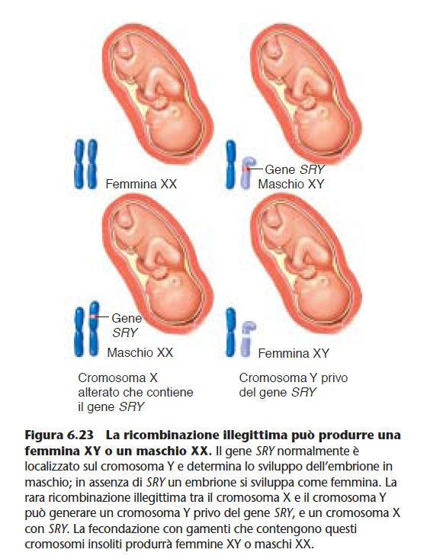
La ricombinazione illegittima

Slide 33
Mappatura Genetica di Caratteri Mendeliani Umani
Per localizzare i geni responsabili di una particolare malattia o di qualsiasi carattere fenotipico, abbiamo ancora bisogno di una mappa genetica
é importante scoprire la posizione cromosomica del gene
Identificare una serie di casi clinici con fenotipi chiari, che poi vengono genotipizzati in laboratorio per una serie di marcatori genetici
Questi genotipi sono poi analizzati per mappare il determinante

Slide 34
Il ruolo della ricombinazione nella mappatura genetica
In teoria la mappatura in uomo è esattamente la stessa degli altri organismi diploidi. Lo scopo è scoprire quanto frequentemente i due loci sono separati dalla ricombinazione meiotica.
I ricombinanti sono identificati genotipizzando i genitori e la proteina per coppie di loci
La frazione ricombinante è una misura della distanza genetica tra i due loci

Slide 36
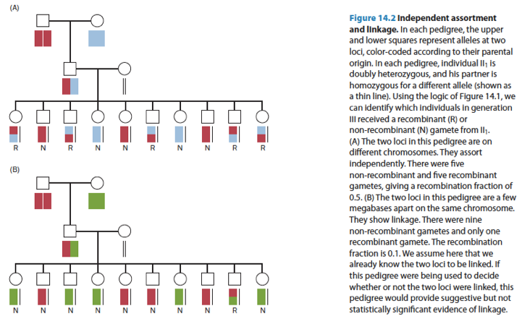

Slide 37
Mappare un locus malattia
La mappatura di geni malattia dipende da marcatori genetici
Per analisi di associazione abbiamo bisogno di meiosi informative
Marcatori utili sono quelli distribuiti su tutto il genoma
L’analisi di associazione normalmente usa microsatelliti o SNPs come marcatori

Slide 38
Quale marcatore genetico scegliere?
Deve avere un pattern chiaro di eredità Mendeliana, preferibilmente codominante così il genotipo si può dedurre dal fenotipo
Facilmente analizzabile usando materiale facilmente disponibile (saliva vs biopsia cerebrale)
Il locus deve essere altamente polimorfico, in modo tale che la persona selezionata ha una buona possibilità di essere eterozigote
Qualsiasi carattere che soddisfi questi criteri può essere utilizzato come marcatore genetico

Slide 39
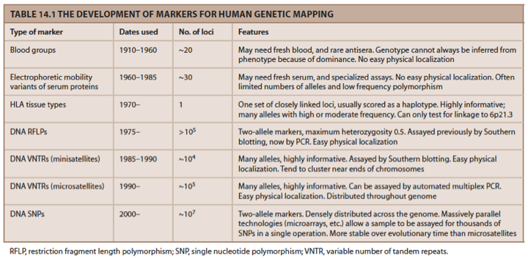

Slide 40
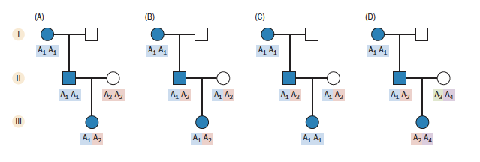
Meiosi informative e non

Slide 41
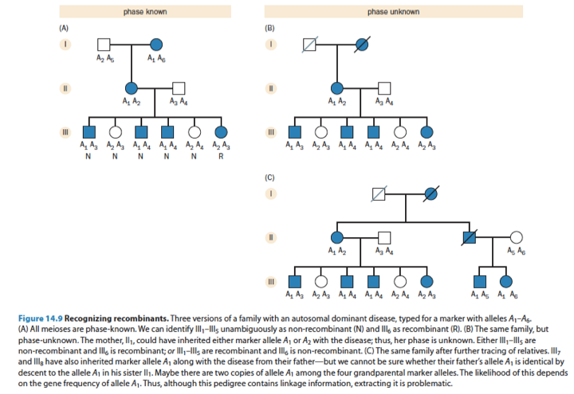

Slide 42
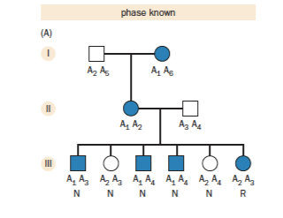
+3 = Linkage
-2= esclusione di linkage

